Slide 1
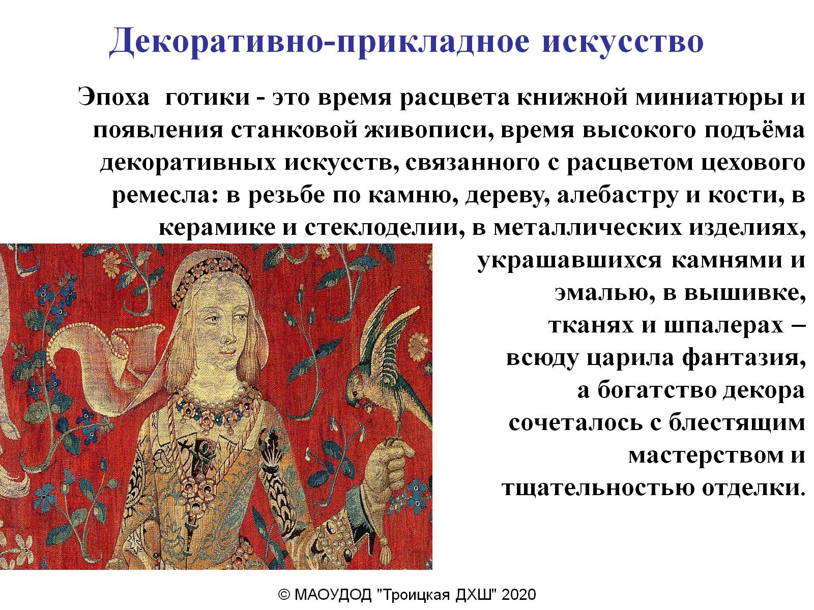
Декоративно-прикладное искусство

Slide 2
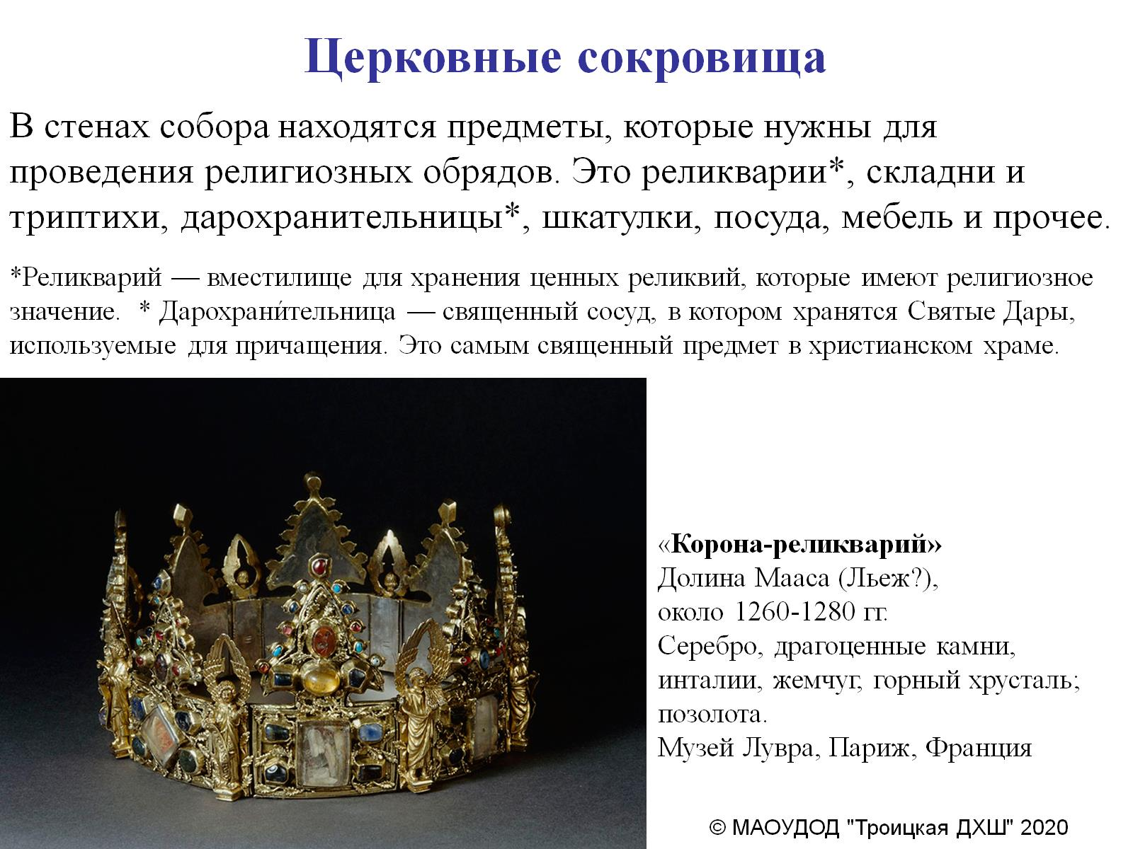

Slide 3
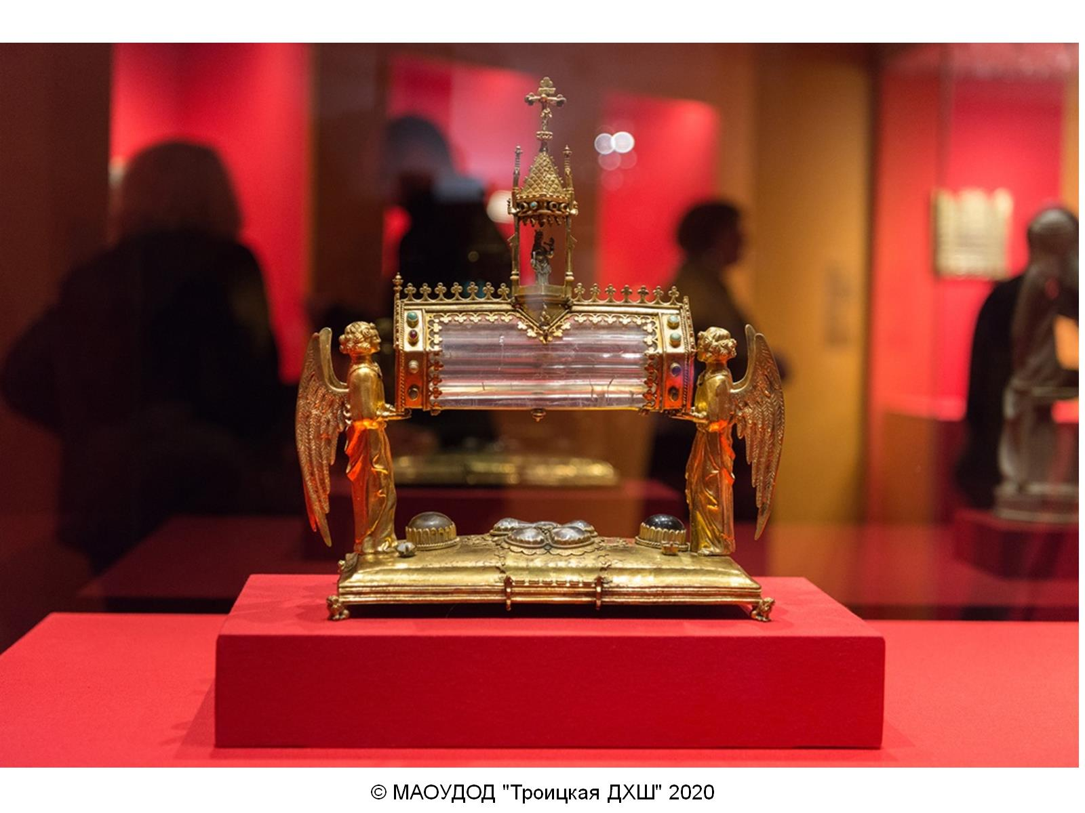

Slide 4
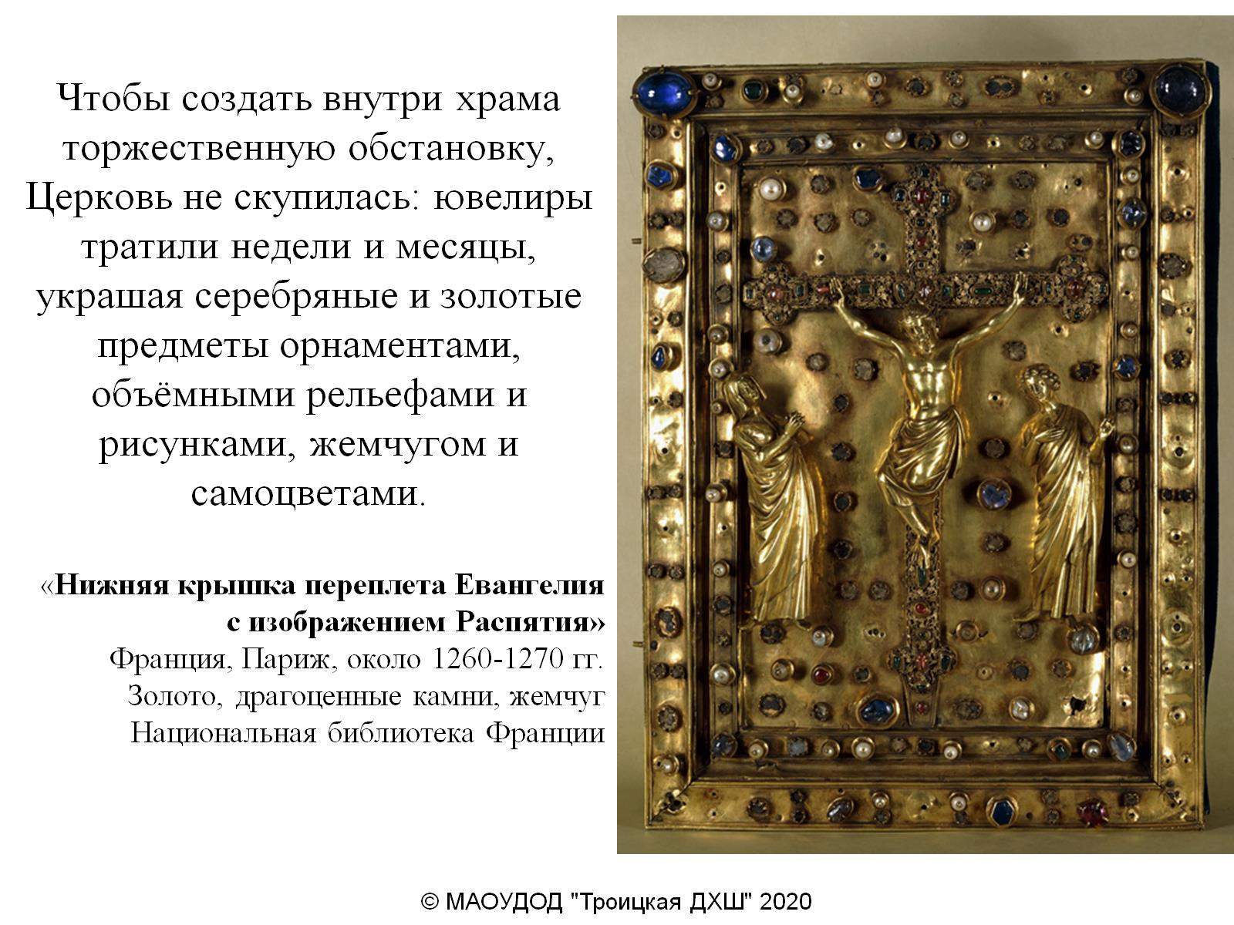
«Нижняя крышка переплета Евангелия с изображением Распятия» Франция, Париж, около 1260-1270 гг. Золото, драгоценные камни, жемчуг Национальная библиотека Франции

Slide 5
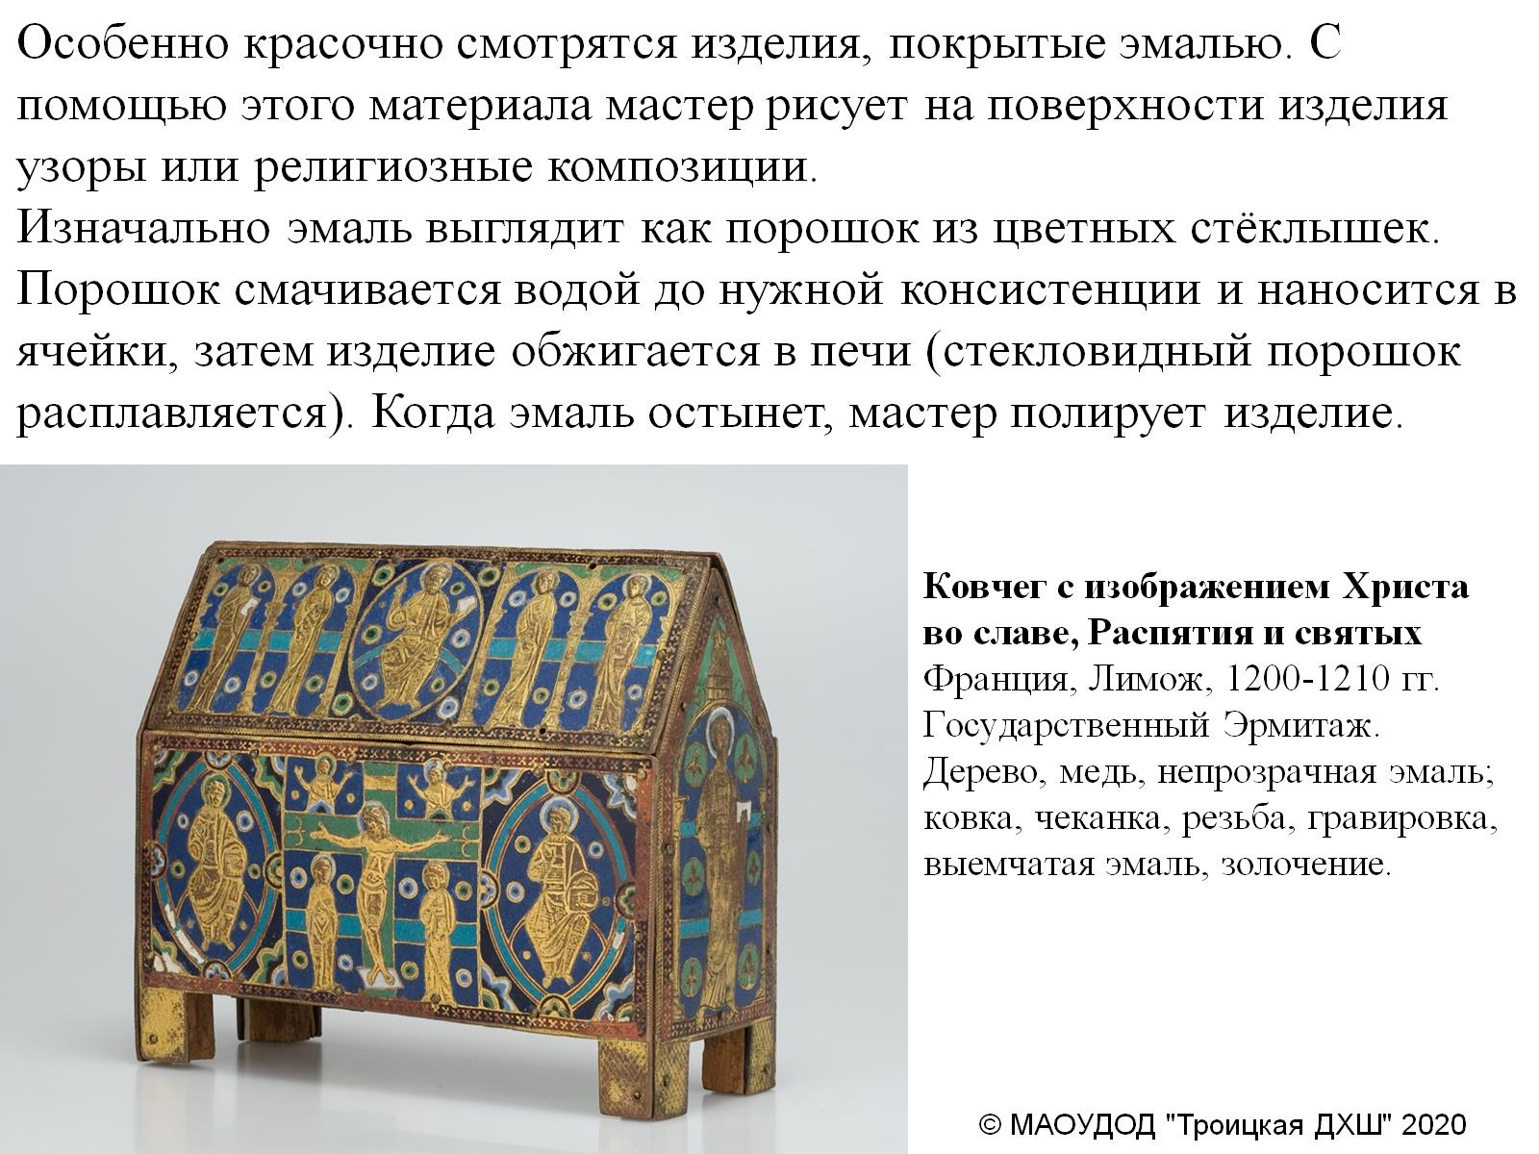
Ковчег с изображением Христа во славе, Распятия и святых Франция, Лимож, 1200-1210 гг. Государственный Эрмитаж. Дерево, медь, непрозрачная эмаль; ковка, чеканка, резьба, гравировка, выемчатая эмаль, золочение.

Slide 6
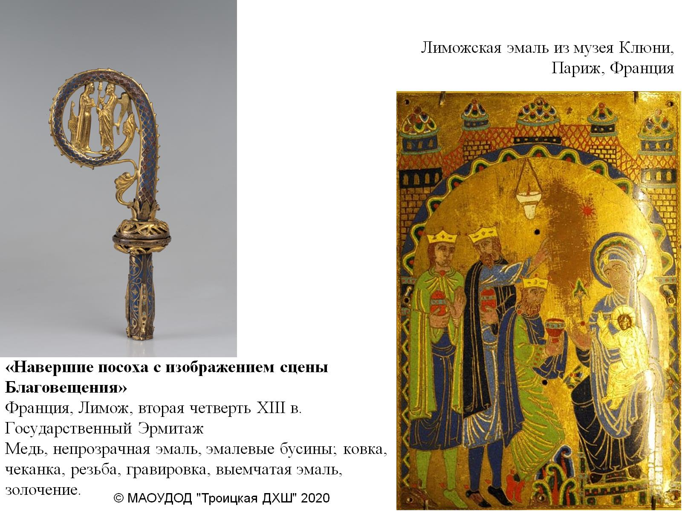
«Навершие посоха с изображением сцены Благовещения» Франция, Лимож, вторая четверть XIII в. Государственный Эрмитаж Медь, непрозрачная эмаль, эмалевые бусины; ковка, чеканка, резьба, гравировка, выемчатая эмаль, золочение.

Slide 7
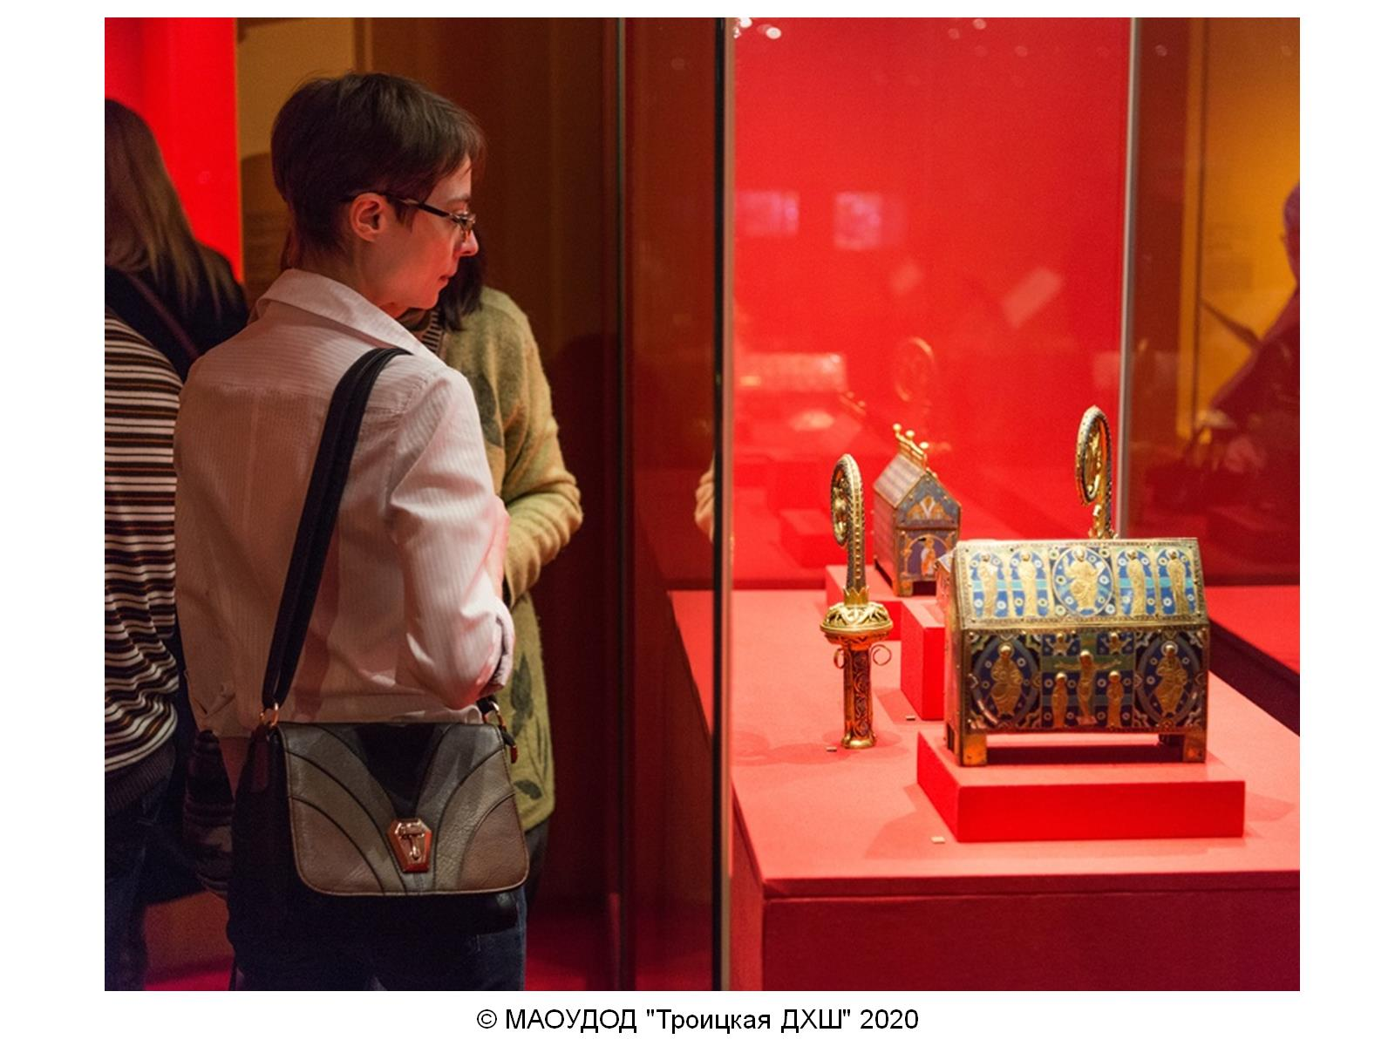

Slide 8
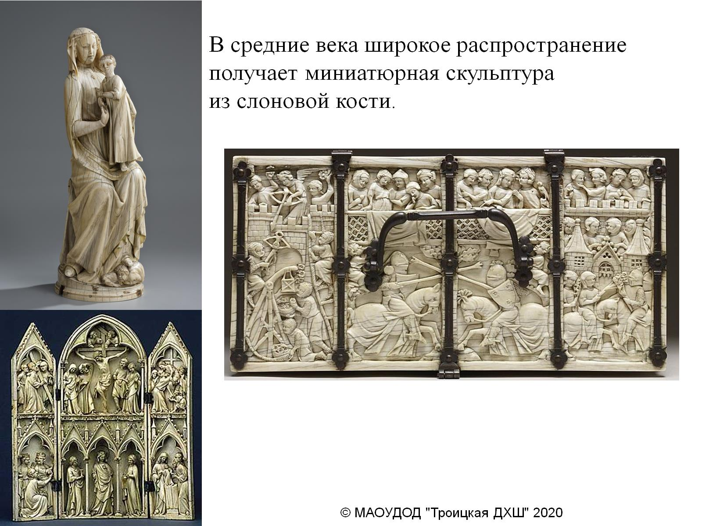

Slide 9
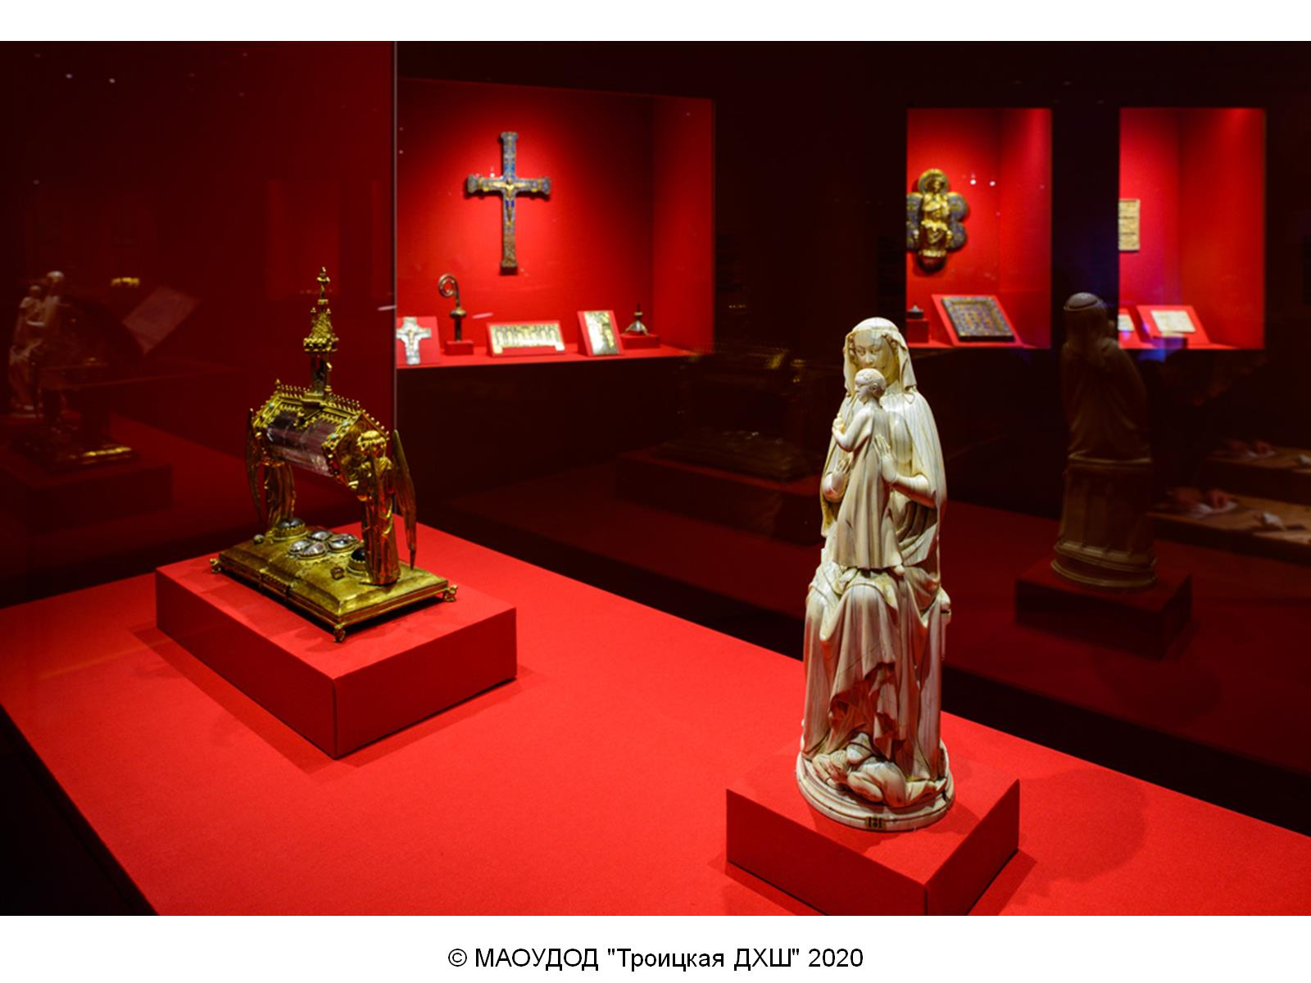

Slide 10
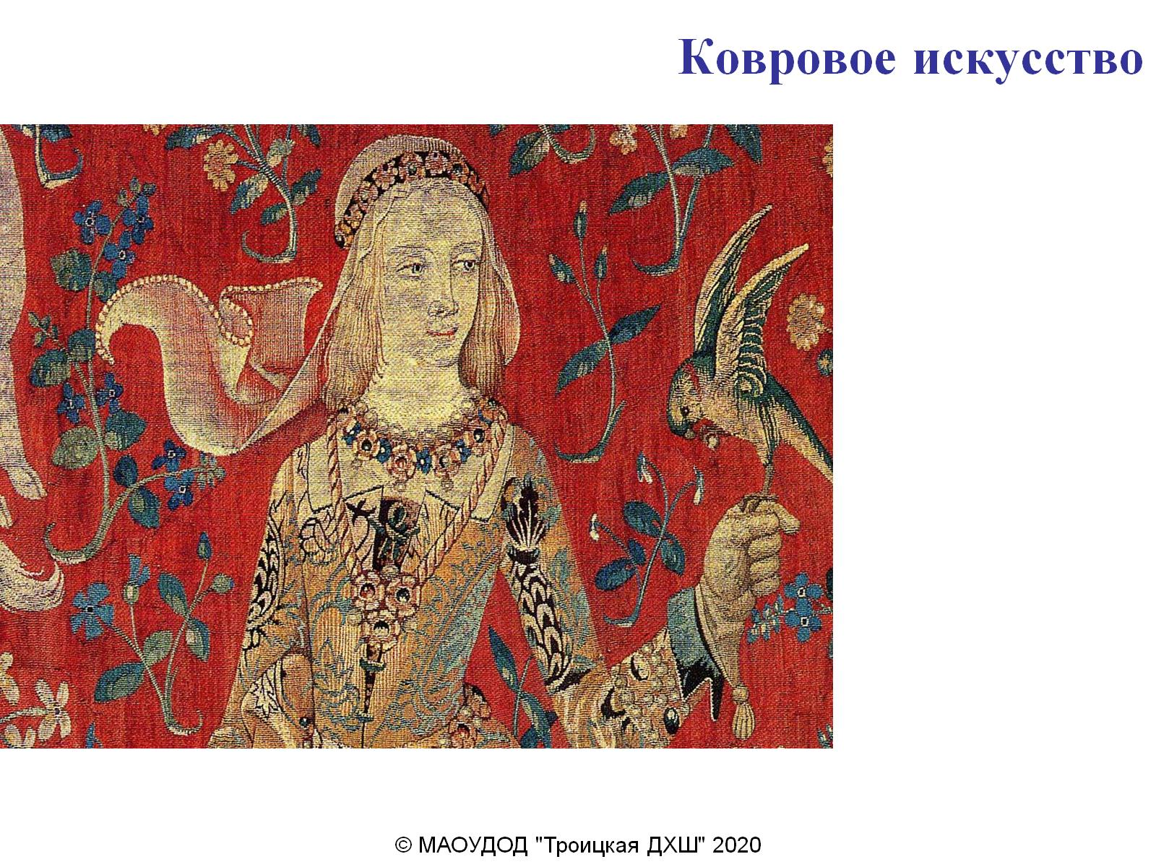
Ковровое искусство

Slide 11
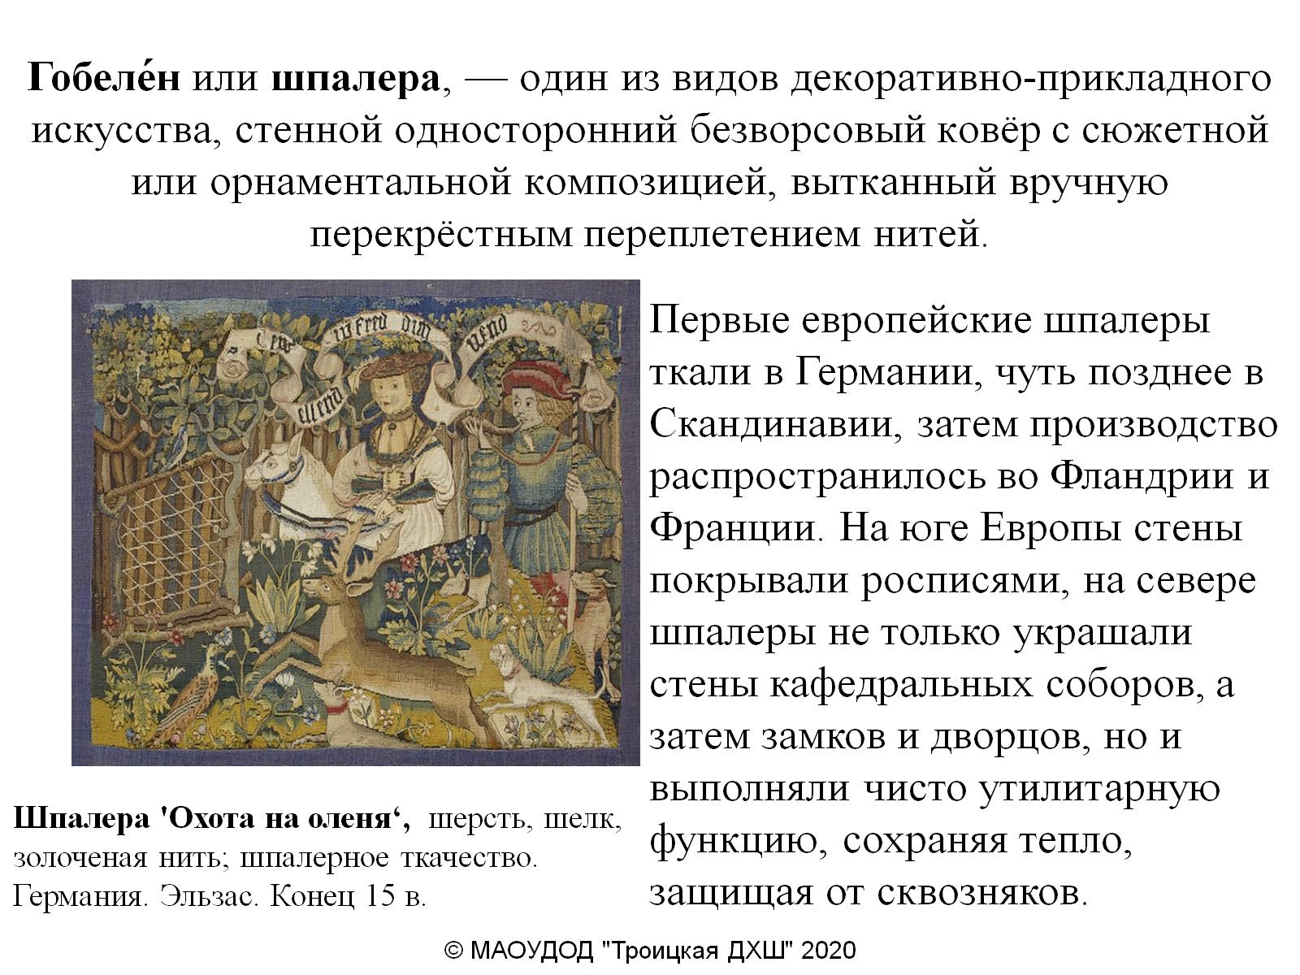
Гобеле́н или шпалера, — один из видов декоративно-прикладного искусства, стенной односторонний безворсовый ковёр с сюжетной или орнаментальной композицией, вытканный вручную перекрёстным переплетением нитей.

Slide 12
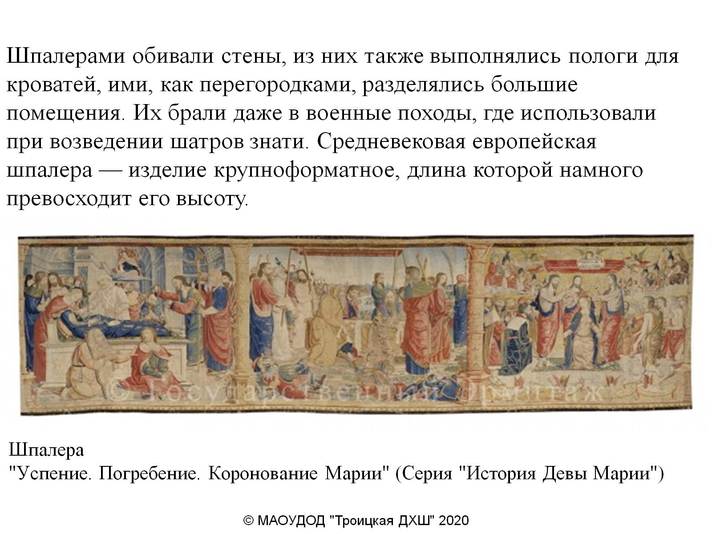
Шпалера "Успение. Погребение. Коронование Марии" (Серия "История Девы Марии")

Slide 13
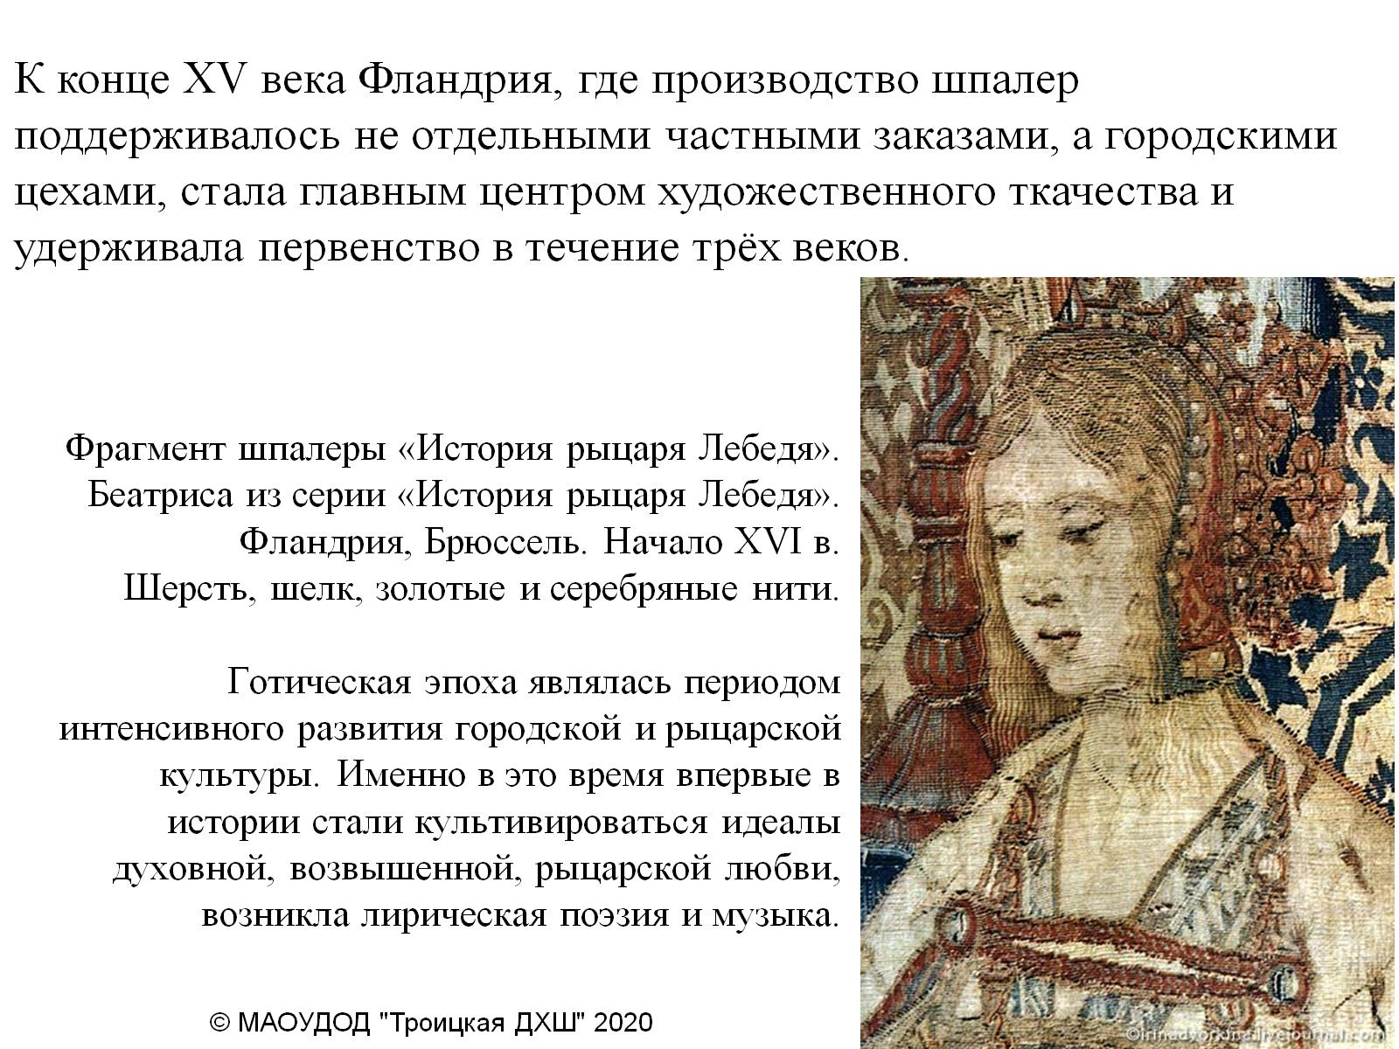
Фрагмент шпалеры «История рыцаря Лебедя». Беатриса из серии «История рыцаря Лебедя». Фландрия, Брюссель. Начало XVI в. Шерсть, шелк, золотые и серебряные нити. Готическая эпоха являлась периодом интенсивного развития городской и рыцарской культуры. Именно в это время впервые в истории стали культивироваться идеалы духовной, возвышенной, рыцарской любви, возникла лирическая поэзия и музыка.

Slide 14
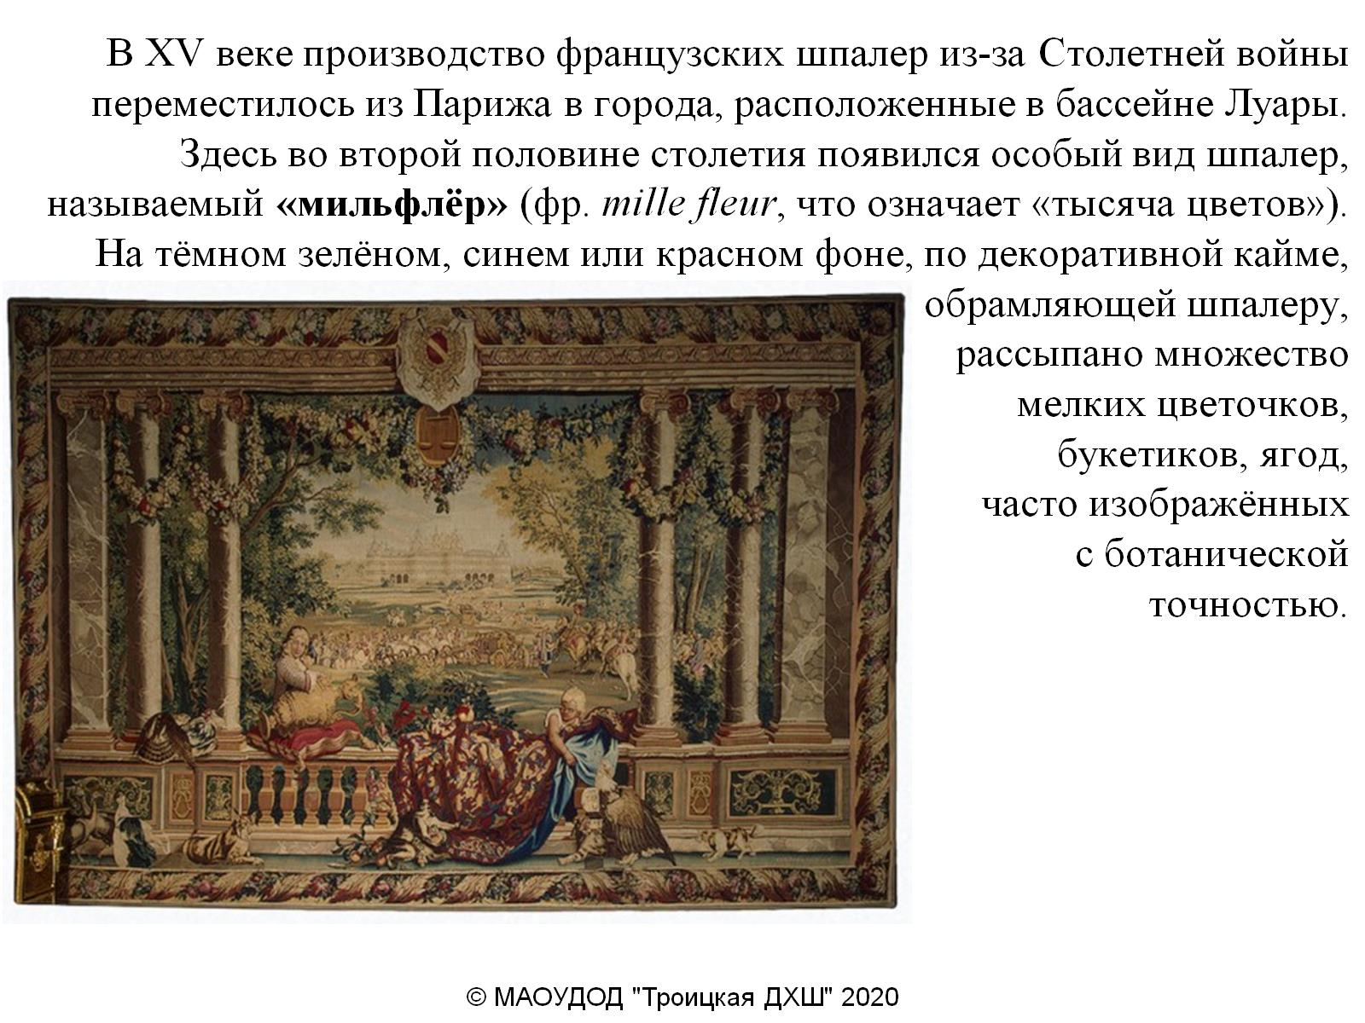
В XV веке производство французских шпалер из-за Столетней войны переместилось из Парижа в города, расположенные в бассейне Луары. Здесь во второй половине столетия появился особый вид шпалер, называемый «мильфлёр» (фр. mille fleur, что означает «тысяча цветов»). На тёмном зелёном, синем или красном фоне, по декоративной кайме, обрамляющей шпалеру, рассыпано множество мелких цветочков, букетиков, ягод, часто изображённых с ботанической точностью.

Slide 15
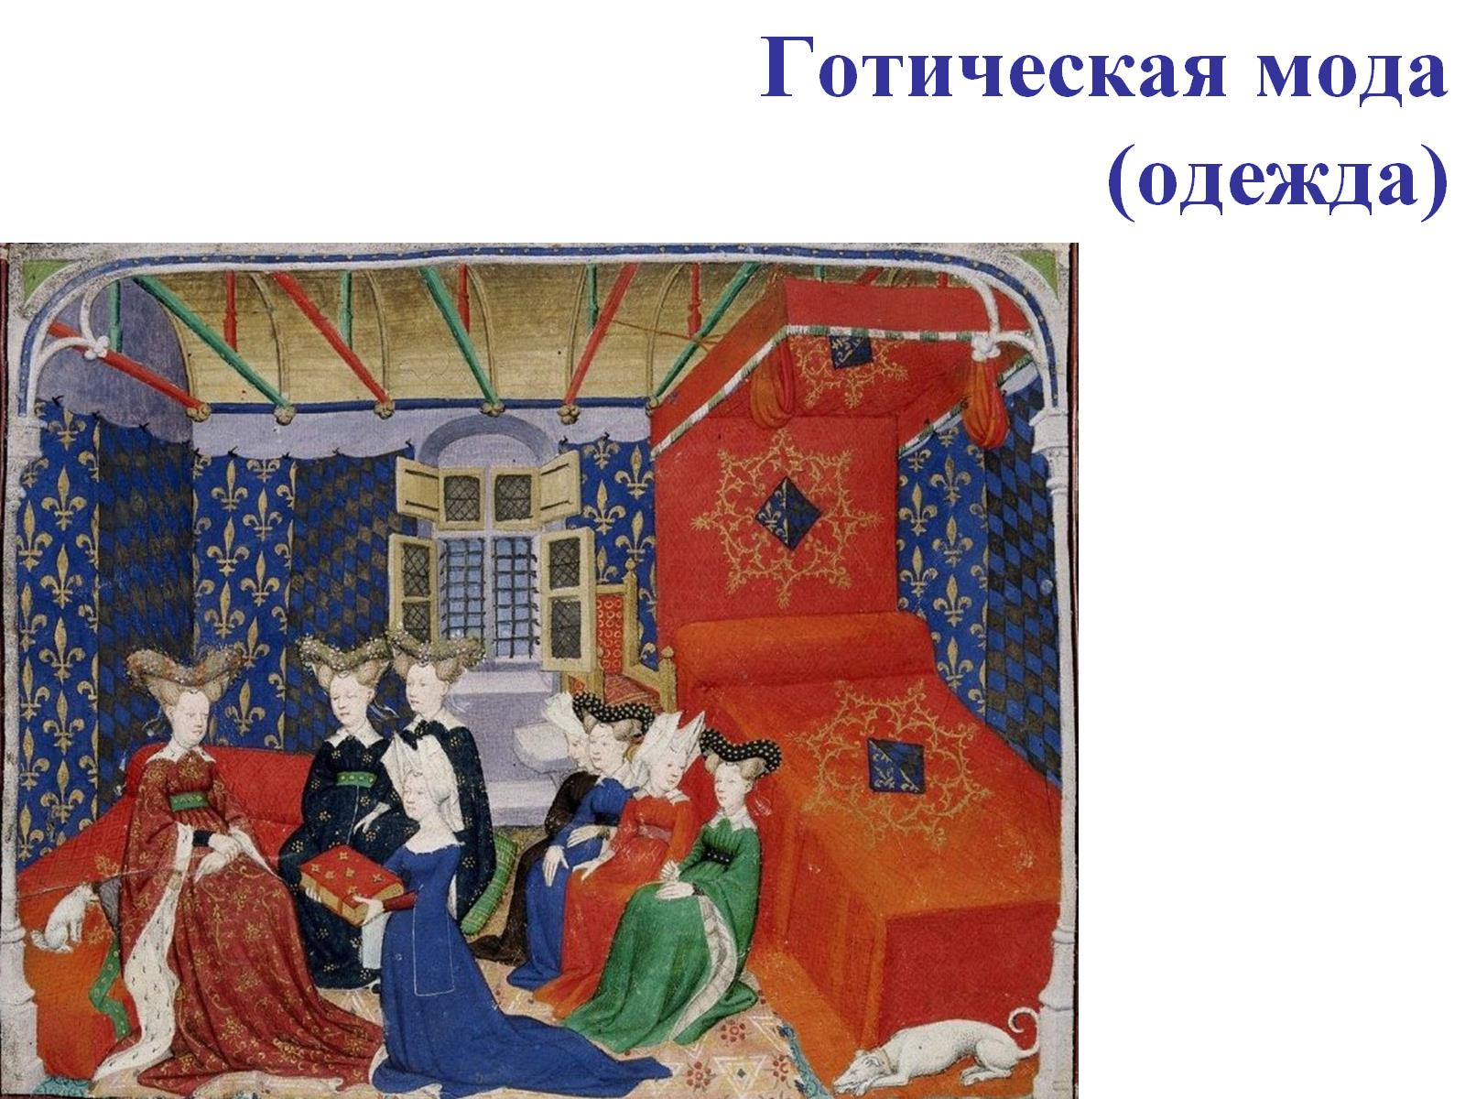
Готическая мода (одежда)

Slide 16
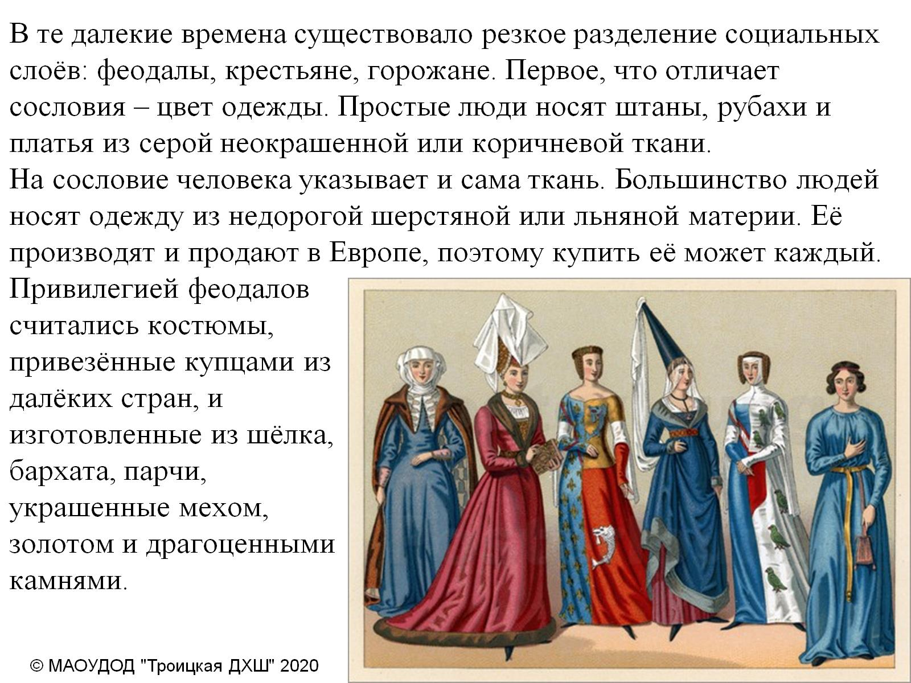
В те далекие времена существовало резкое разделение социальных слоёв: феодалы, крестьяне, горожане. Первое, что отличает сословия – цвет одежды. Простые люди носят штаны, рубахи и платья из серой неокрашенной или коричневой ткани. На сословие человека указывает и сама ткань. Большинство людей носят одежду из недорогой шерстяной или льняной материи. Её производят и продают в Европе, поэтому купить её может каждый. Привилегией феодалов считались костюмы, привезённые купцами из далёких стран, и изготовленные из шёлка, бархата, парчи, украшенные мехом, золотом и драгоценными камнями.

Slide 17
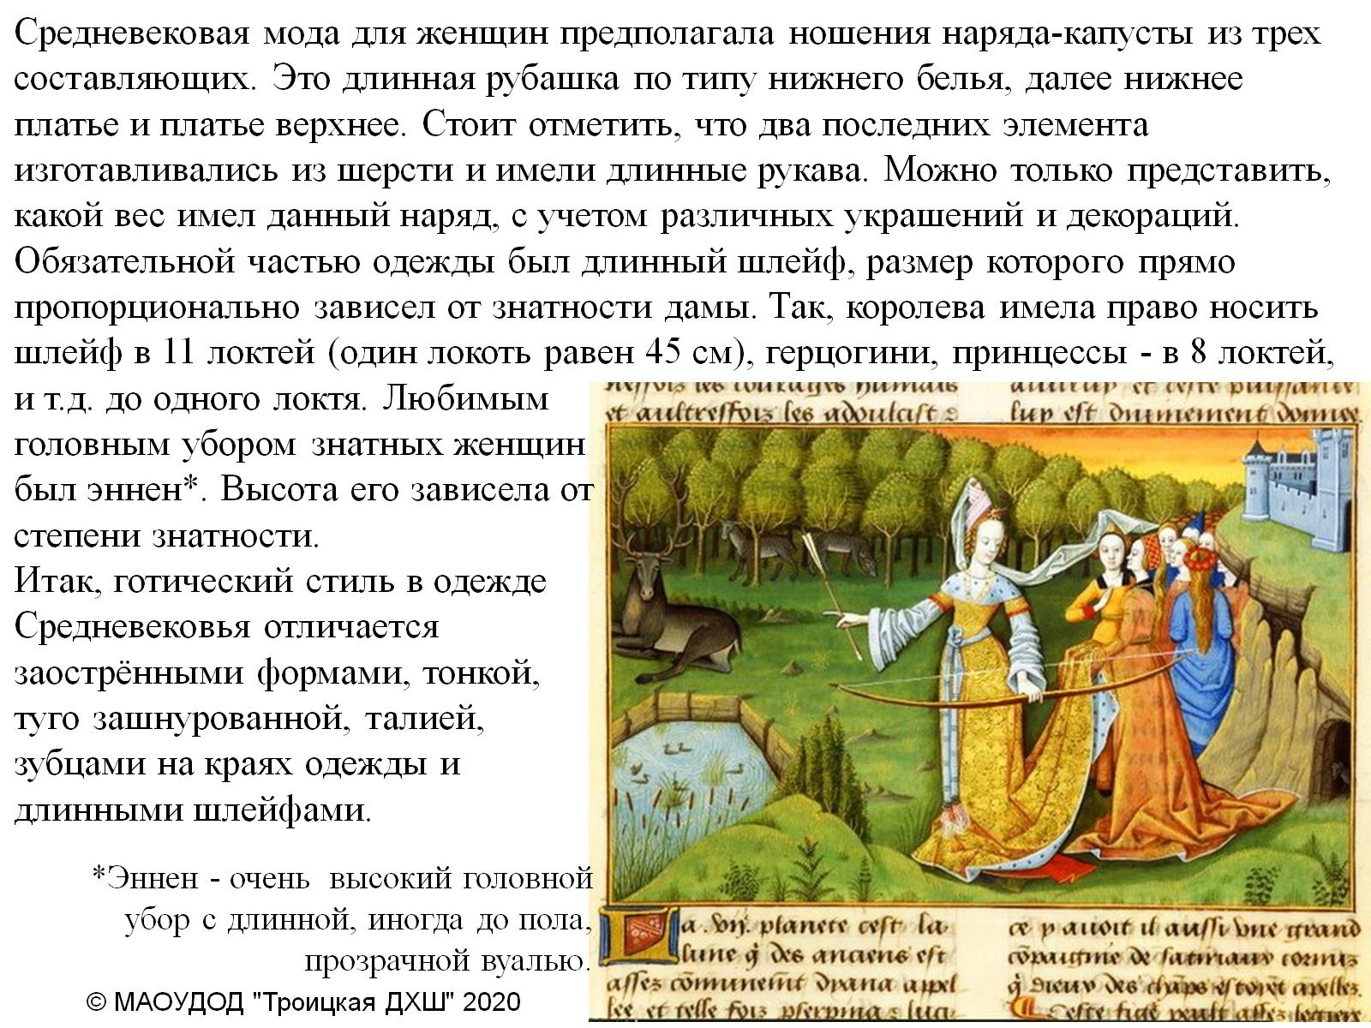

Slide 18
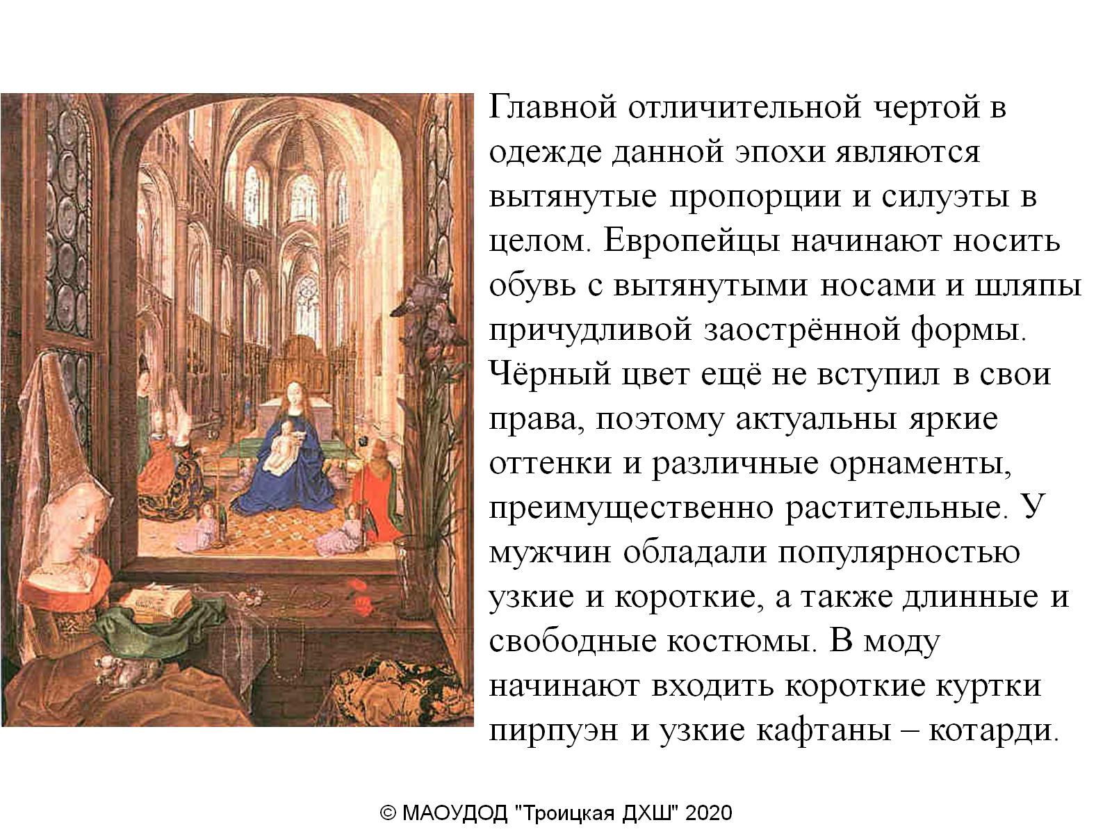

Slide 19
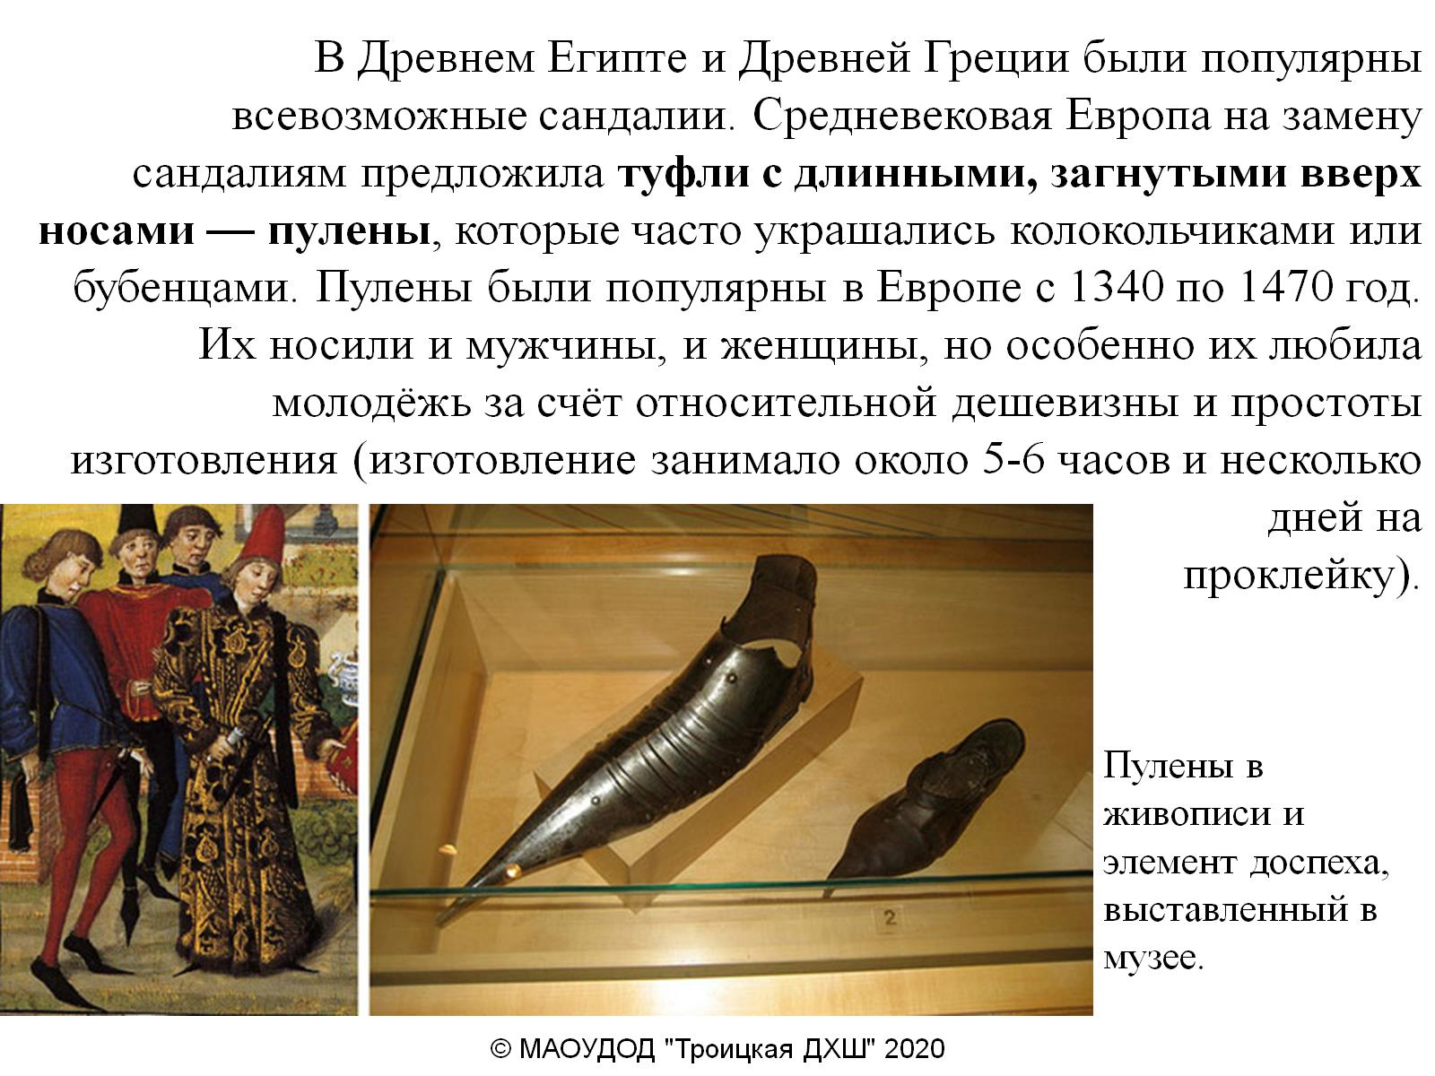

Slide 20
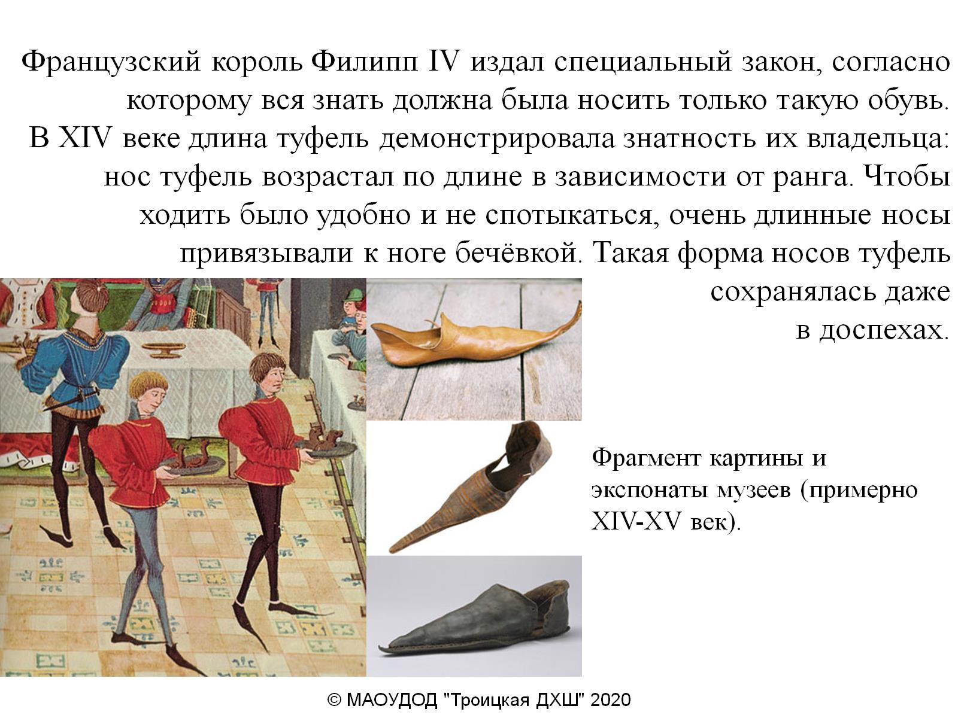

Slide 21
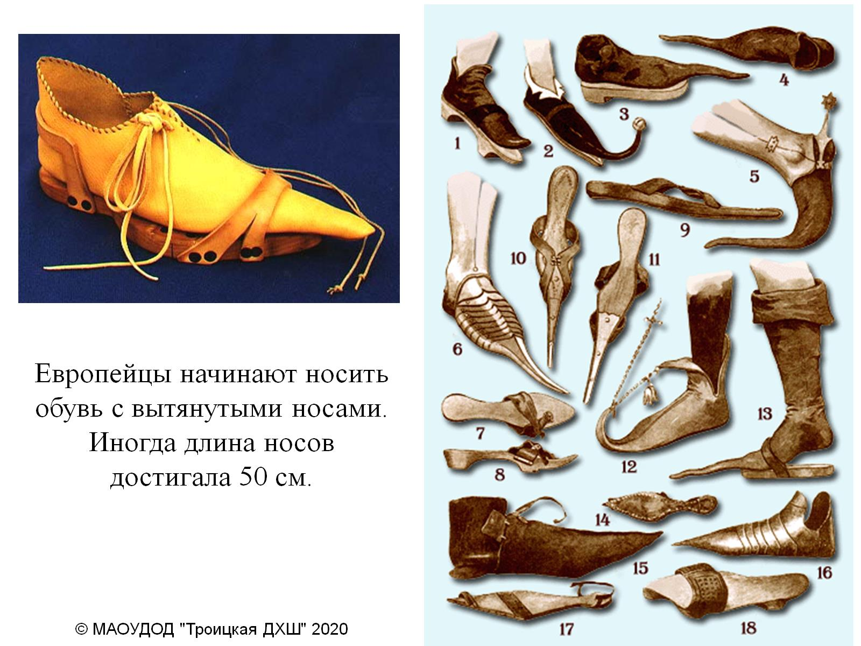

Slide 22
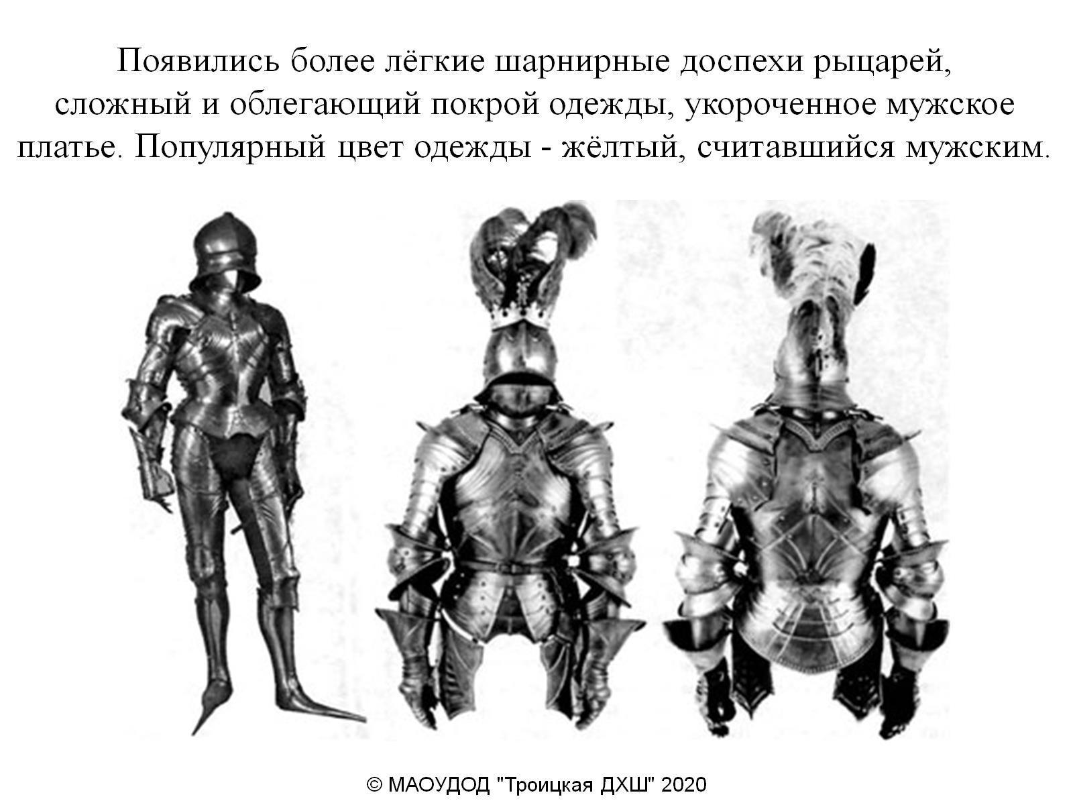

Slide 23
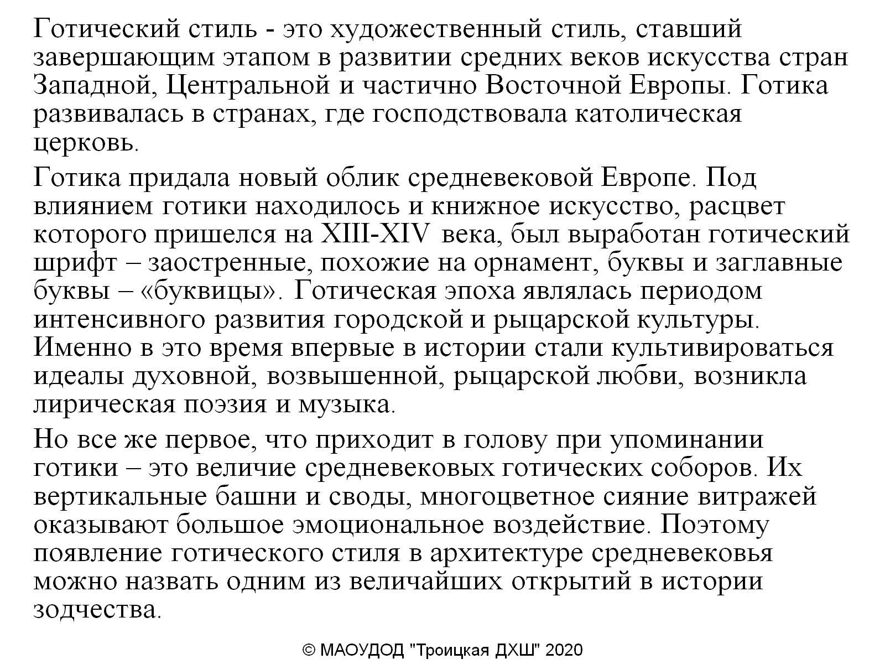

Slide 24
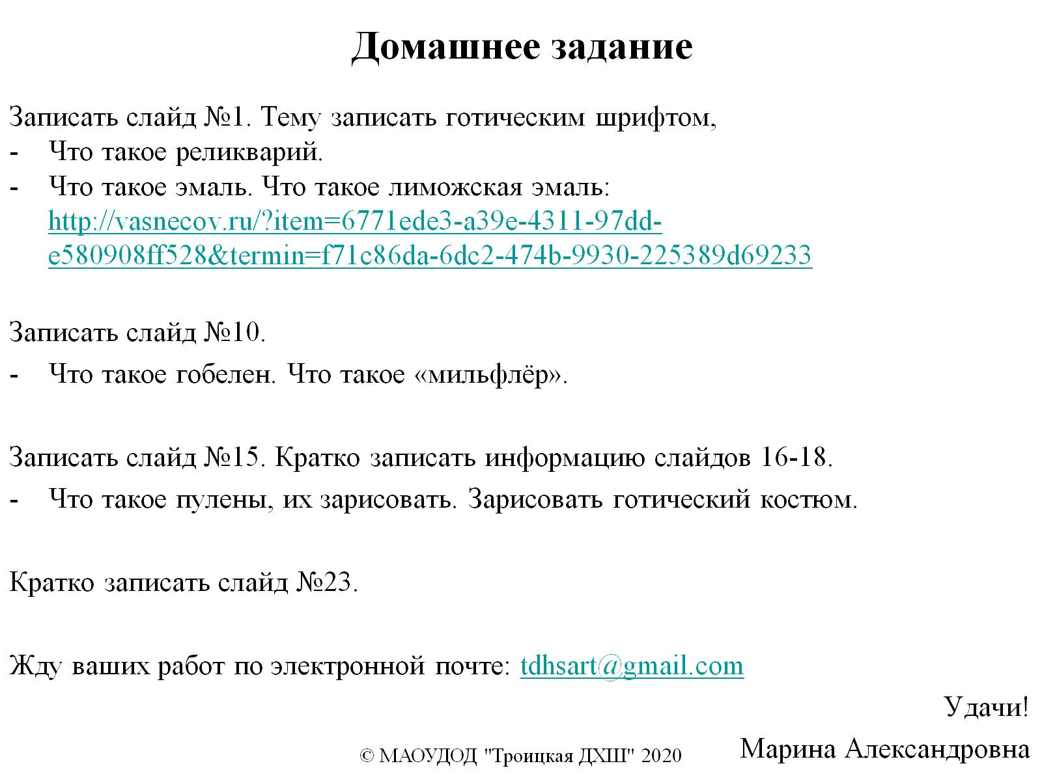
Домашнее задание

Slide 25
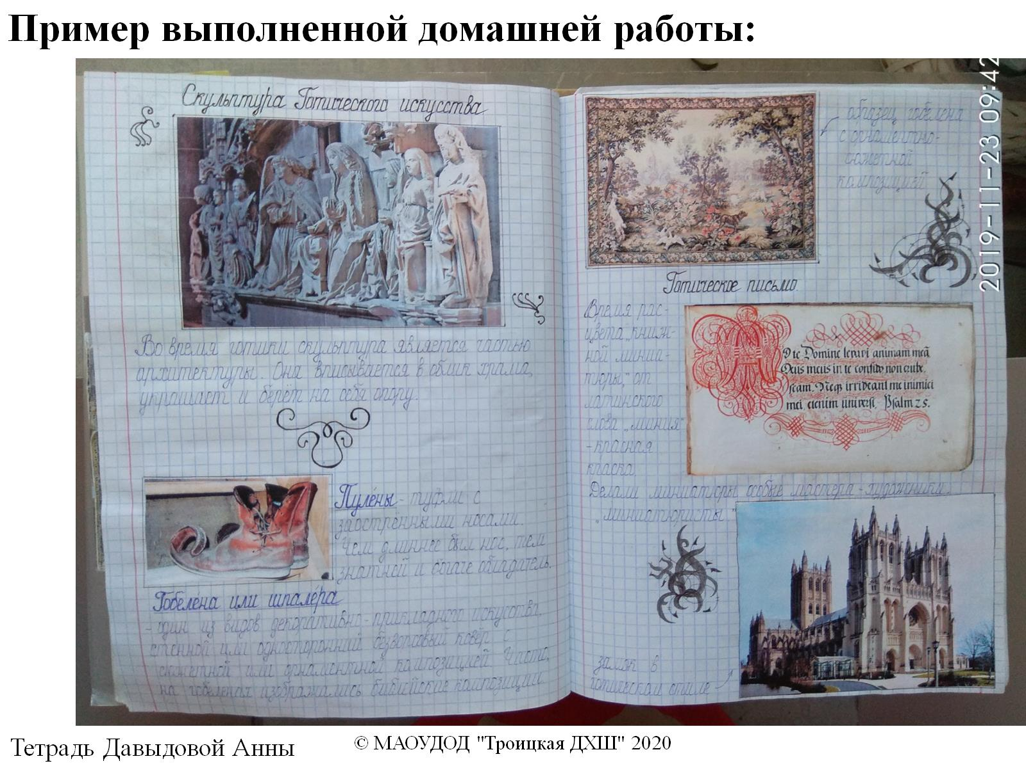
Пример выполненной домашней работы:

Slide 26
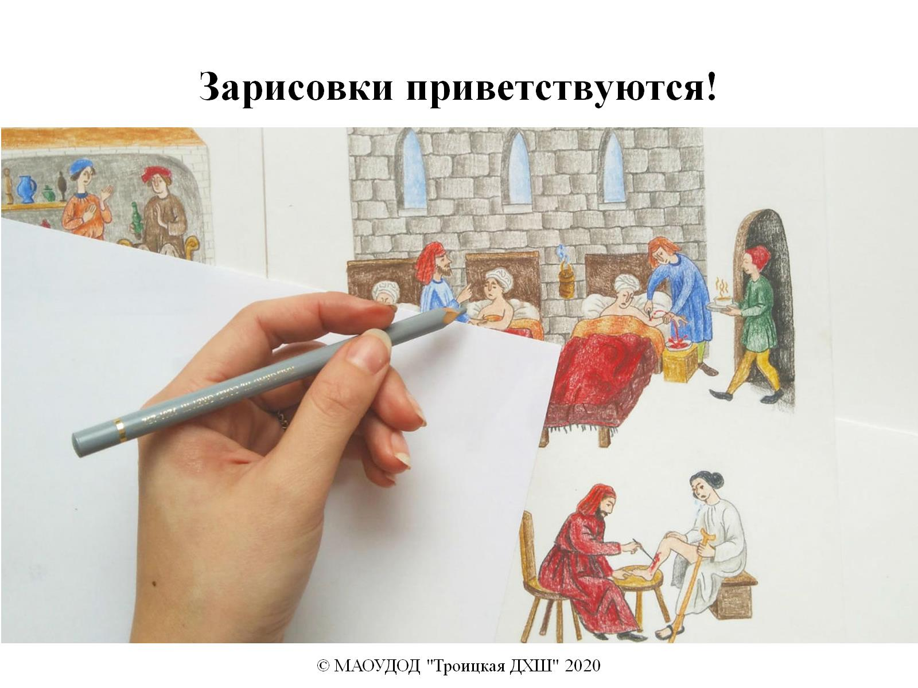
Зарисовки приветствуются!

Slide 27
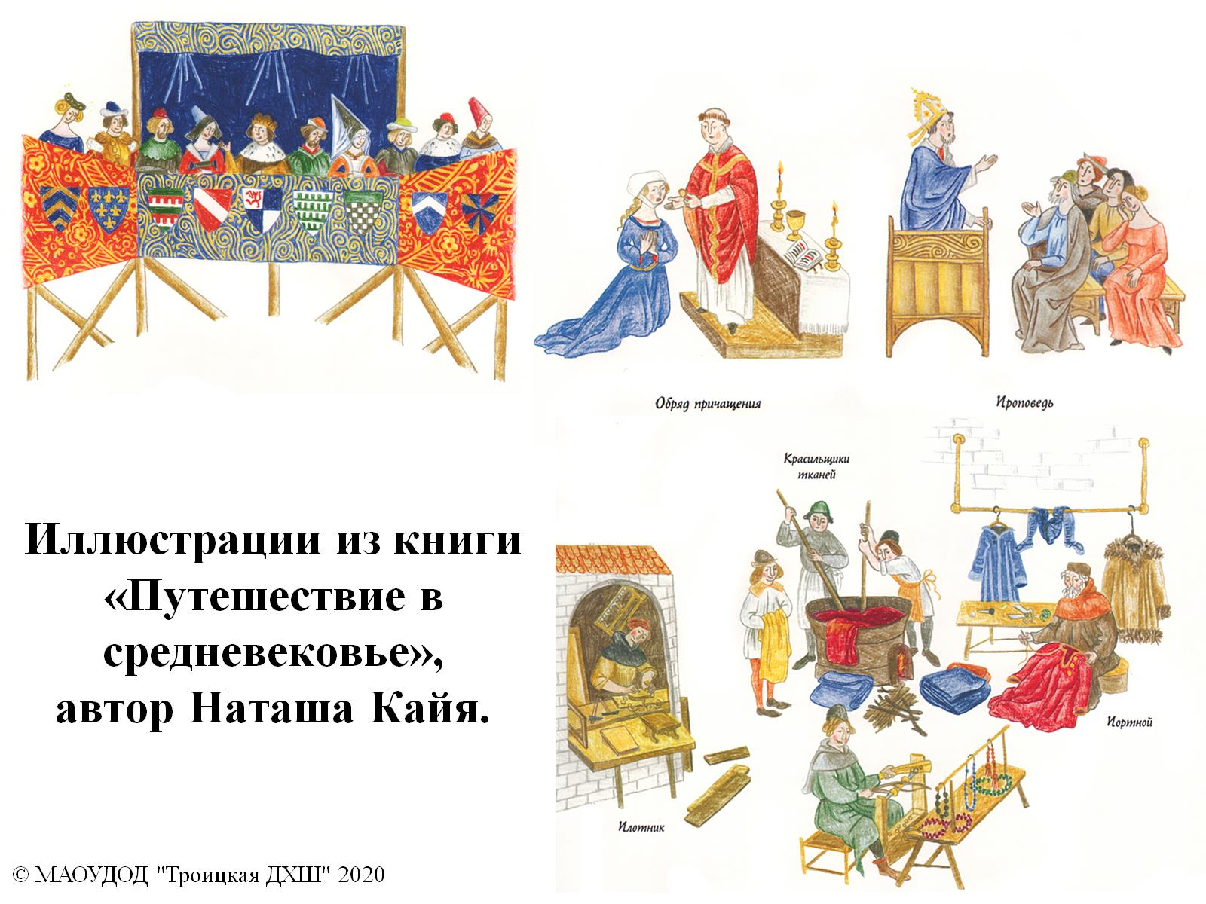
Иллюстрации из книги «Путешествие в средневековье», автор Наташа Кайя.

Slide 28
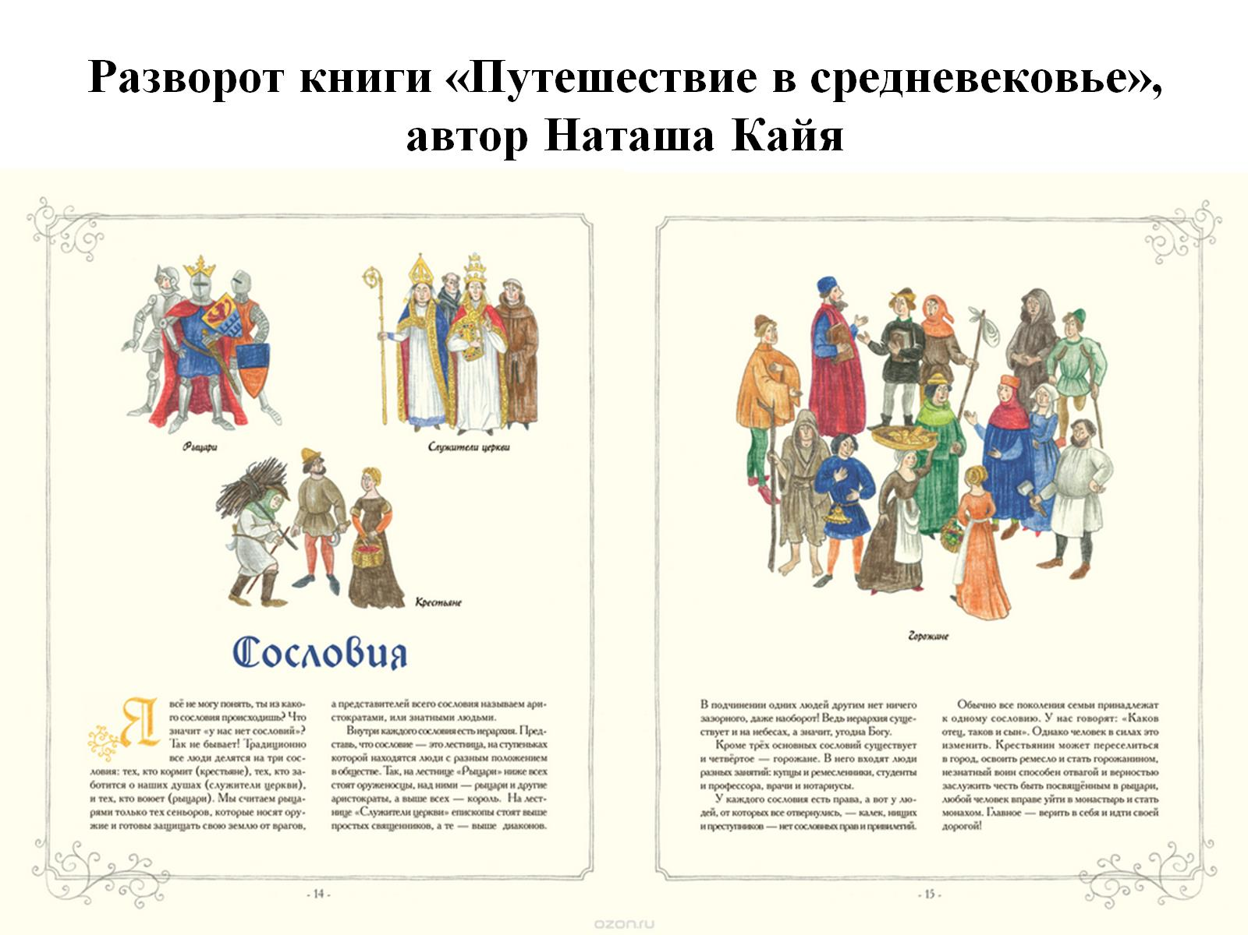
Разворот книги «Путешествие в средневековье», автор Наташа Кайя

Slide 29
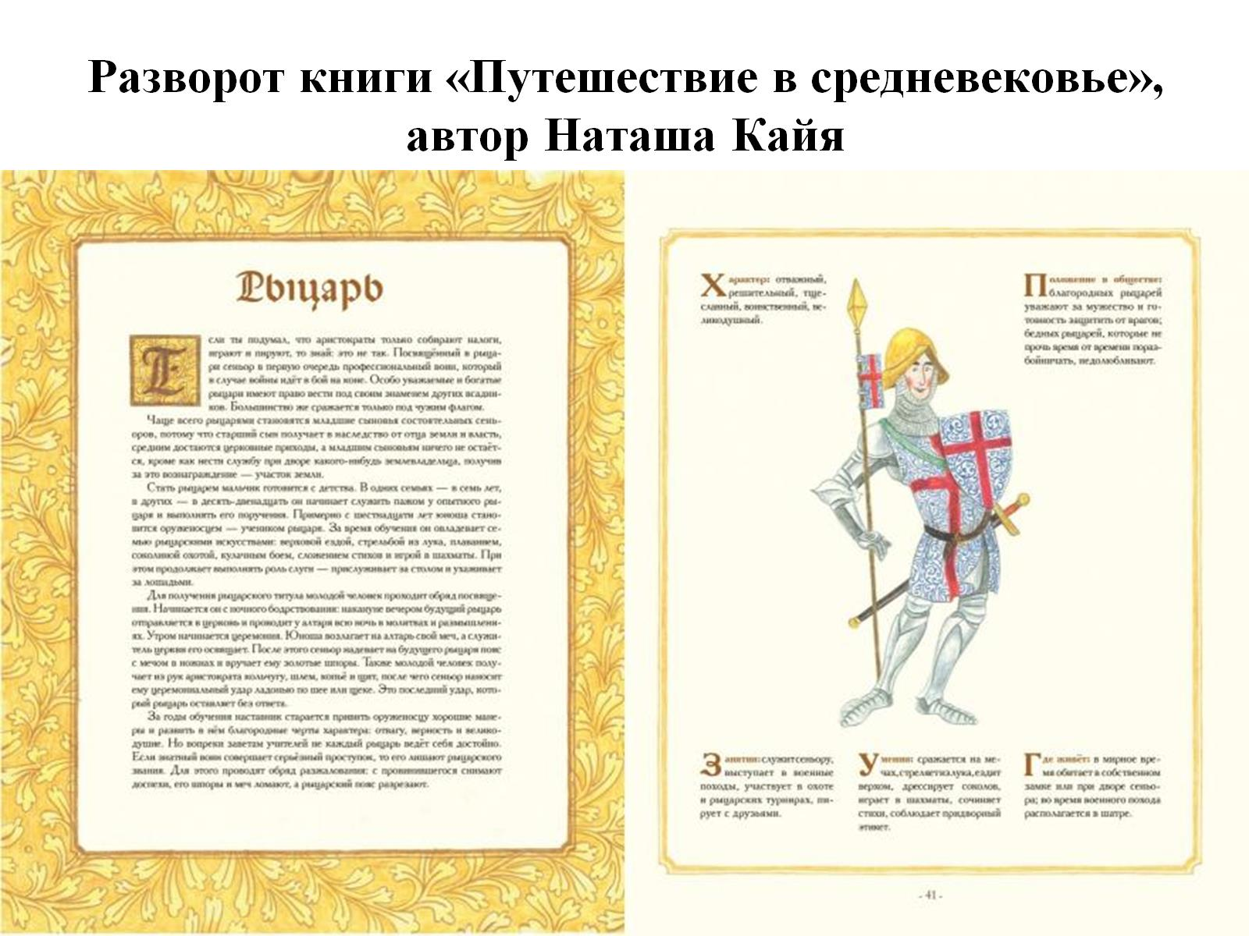
Разворот книги «Путешествие в средневековье», автор Наташа Кайя

Slide 30
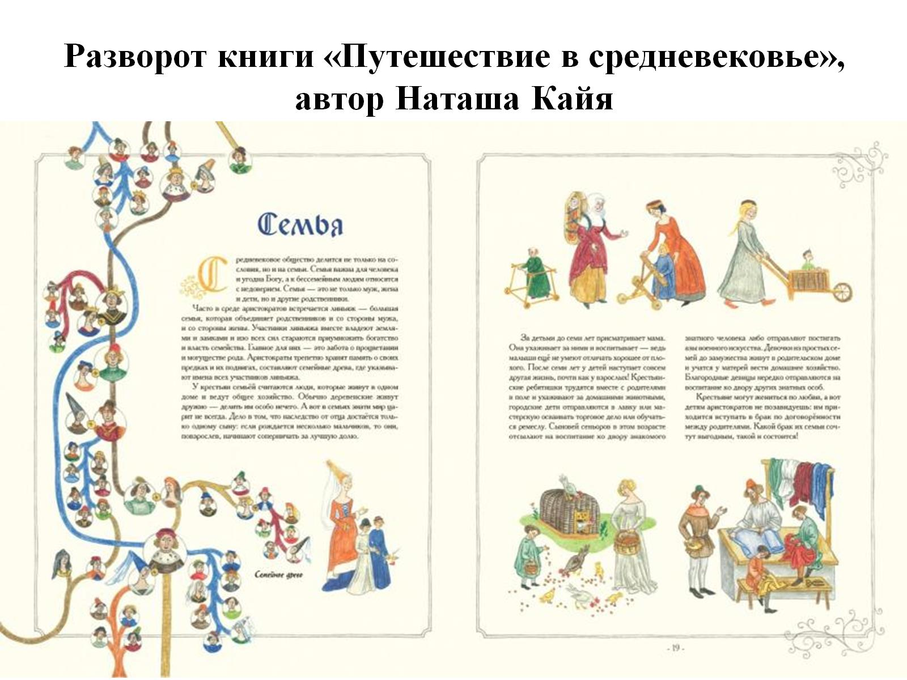
Разворот книги «Путешествие в средневековье», автор Наташа Кайя

Slide 31
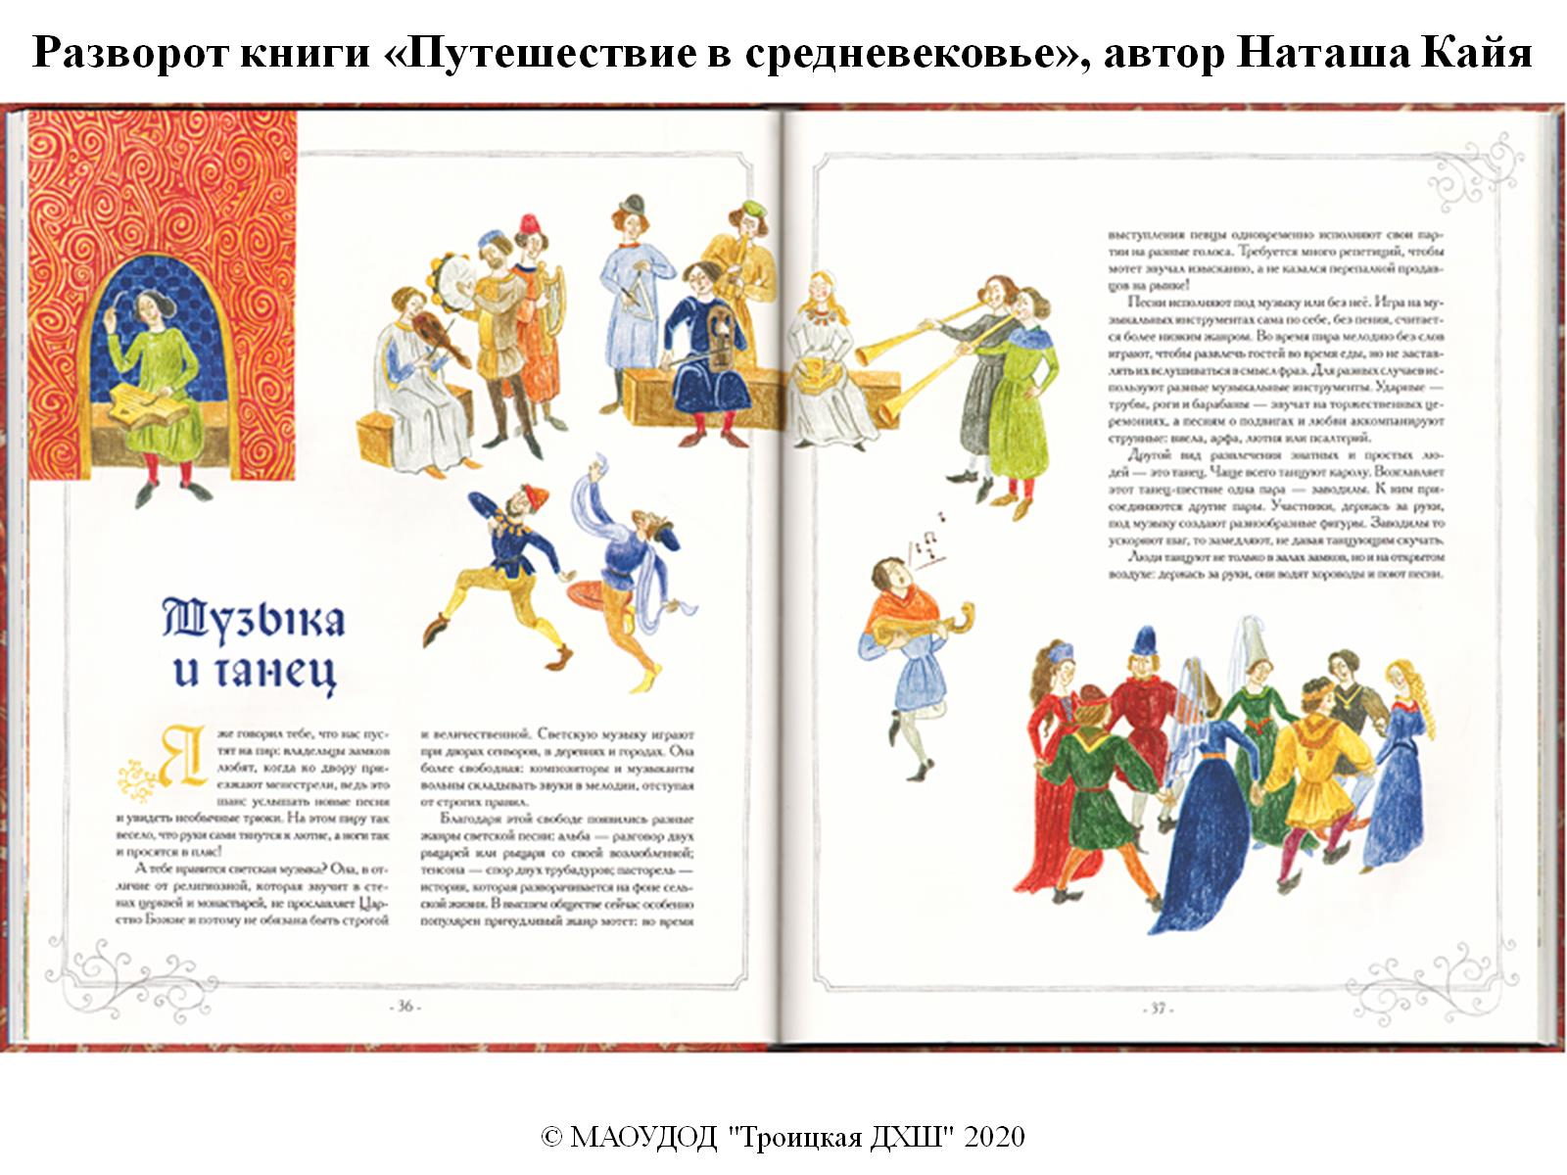

Slide 32
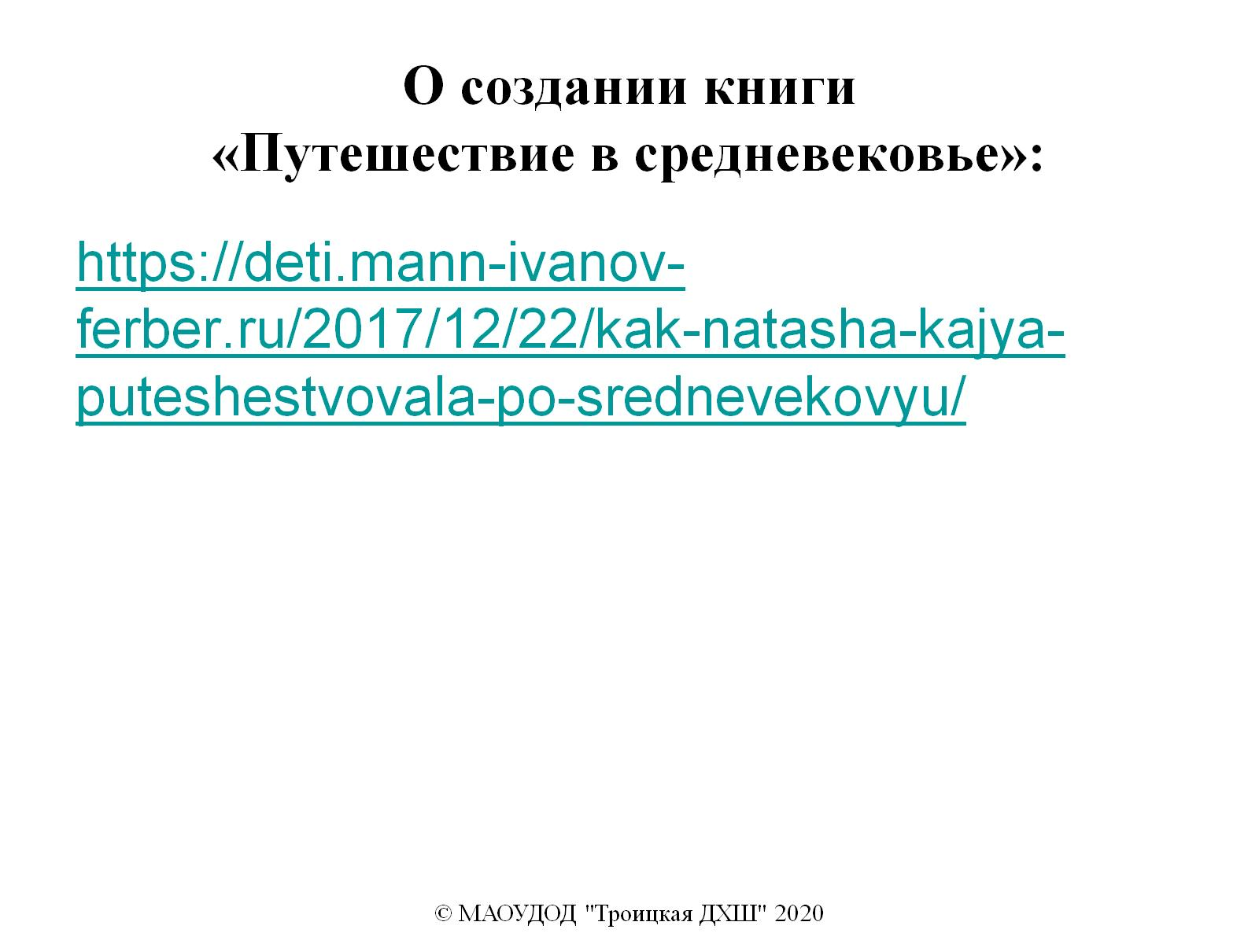
О создании книги «Путешествие в средневековье»:

